Slide 1
Euclide

Slide 2
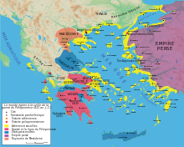
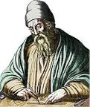
Nom: Euclide Nationalité: Grec Carte du monde:

Slide 3
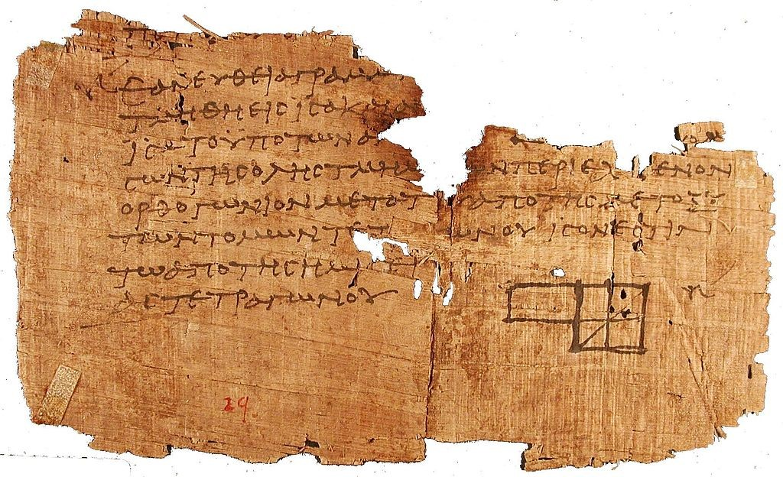
Période de temps: 300 AV J.C
Découverte/œuvre: athématique jusqu'à 4ième de secondaire

